Slide 1
Oficina I Capítulo 3: Terminal
William Ivanski
Oficinas

Slide 2
Sumário
Introdução
Conhecendo o Terminal
Estrutura de Diretórios
Arquivos e Diretórios
Conteúdo dos Arquivos

Slide 3
Introdução
Linux possui interface gráfica, mas é importante conhecer a CLI
CLI: Command Line Interface
Shell: interpretador da linguagem para a CLI
Ex: BASH, DASH, CSH, ZSH, KSH
Terminal ou Console: interface gráfica ao shell
Ex: xterm, gnome-terminal, konsole

Slide 4
Conhecendo o Terminal
Ao abrir um terminal, você verá por exemplo:
usuario@maquina:~$
~ significa a pasta home do usuário
$ significa aguardando comandos em modo normal
Setas pra cima e pra baixo navegam pelos últimos comandos digitados
TAB fornece opções para autocompletar

Slide 5
Conhecendo o Terminal
Tente agora os seguintes comandos:
echo Olá, Mundo!
date
whoami
hostname
history
clear
exit
whatis <comando>
man <comando>

Slide 6
Estrutura de Diretórios
Tente agora o seguinte comando:
pwd
Linux possui uma estrutura de diretórios e pastas
/ é a pasta raiz
/ também é o separador de pastas num mesmo caminho
pwd mostra onde você está no momento

Slide 7
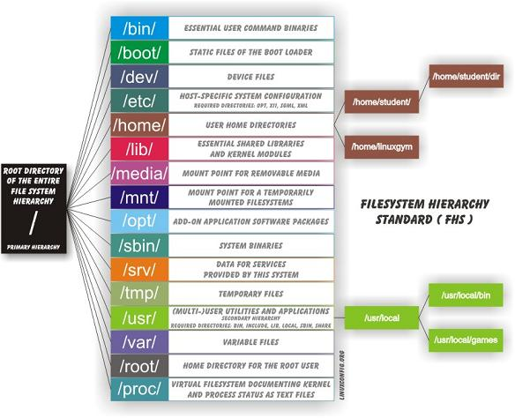
Estrutura de Diretórios

Slide 8
Estrutura de Diretórios
Caminho Absoluto: a partir da raiz
Caminho Relativo: a partir de onde você está no momento
cd <diretório> - muda o diretório atual
Atalhos:
cd .
cd ..
cd -
cd ~
cd

Slide 9
Estrutura de Diretórios
ls - lista conteúdo da pasta atual
ls <diretório> lista conteúdo do diretórios especificado
ls -1
ls -a
ls -R
ls -l
ls *.txt
ls b*

Slide 10
Arquivos e Diretórios
touch <arquivo> - cria arquivo vazio
file <arquivo ou diretório> - mostra detalhes sobre o tipo do arquivo
mkdir <diretório> - cria diretório
rmdir <diretório> - remove diretório vazio
cp <origem> <destino> - copia arquivos e diretórios
mv <origem> <destino> - move arquivos e diretórios
rm <arquivo ou diretório> remove arquivos e diretórios

Slide 11
Arquivos e Diretórios
wget <arquivo> - baixa arquivo da Internet
unzip <arquivo.zip> - descompacta
zip -r <arquivo.zip> <arqs e dirs> - cria arquivo .zip
gzip <arquivo> - compacta arquivo .gz
gunzip <arquivo.gz>
bzip2 <arquivo> - compacta arquivo .bz2
bunzip2 <arquivo.bz2>

Slide 12
Arquivos e Diretórios
tar -cvf <arquivo.tar> <arqs e dirs>
- cria pacote .tar
tar -xvf <arquivo.tar>
- extrai pacote .tar
tar -czvf <arquivo.tgz> <arqs e dirs>
- cria pacote .tar compactado com gzip
tar -xzvf <arquivo.tgz>
- extrai pacote .tar compactado com gzip
tar -cjvf <arquivo.tbz> <arqs e dirs>
- cria pacote .tar compactado com bzip2
tar -xjvf <arquivo.tbz>
- extrai pacote .tar compactado com bzip2

